Slide 1




Ilgtermiņa valsts pētījumu programmas
platforma “Biomedicīnas un fotonikas pētniecības platforma inovatīvu produktu radīšanai”
(BioPhoT)
Osvalds Pugovičs
2025. gada 1. jūlijs
Ilgtermiņa valsts pētījumu programmas projekts “Biomedicīnas un fotonikas pētniecības platforma inovatīvu produktu radīšanai” Nr. IVPP-EM-Inovācija-2024/1-0002

Slide 2

Pētniecības un inovāciju projektu (PIP) konkursi
PIP uzsaukumi
  1. uzsaukums – 2025. gada 3. aprīlis
  2. uzsaukums – 2025. gada oktobris
  3. uzsaukums – 2026. gada maijs
PIP vērtēšana
  pirmā kārta – PIP ideju atlase un inovatīvā/komerciālā potenciāla vērtēšana (klātienes prezentācija industrijas ekspertu panelim)
  otrā kārta – PIP pilnās versijas iesniegšana kā arī zinātniskās kvalitātes, ietekmes un projekta īstenošanas iespēju vērtēšana (LZP eksperti)
Atbalsts pieteicējiem
  Administratīvais atbalsts (institucionāli)

Slide 3
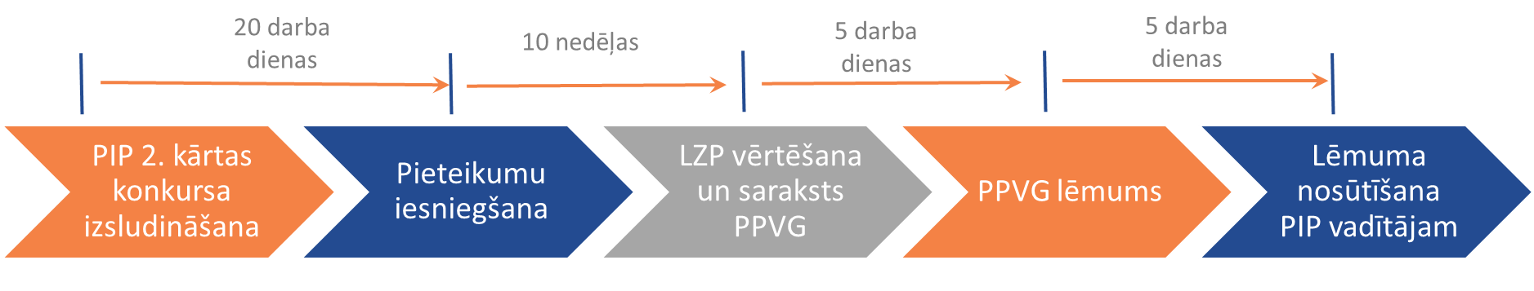
Pieteikumu vērtēšanas 2. kārta
11. jūnijs
11. jūlijs
Informatīvais seminārs par pieteikumu noformēšanu – 1. jūlijs
Vērtēšanas kritēriji:
  Zinātniskā izcilība – 5 punkti
  Ietekme – 5 punkti
  Īstenošanas iespējas – 5 punkti

Slide 4
Sasniedzamie rezultāti
Tehnoloģiju tiesību objekti (patenti, dizainparaugu vai preču zīmju pieteikumi, datu bāzes, datu kopas, zinātības, tehnoloģiju apraksti, programmatūra u.tml.)
Iesniegts pieteikums starptautiskā vai nacionālā pētniecības un attīstības projektu konkursā
Noteiktā kārtībā sekmīgi aizstāvēts maģistra vai promocijas darbs, kas atbilst PIP mērķim
Izstrādnes sākotnējā TRL līmeņa paaugstināšana par vienu vienību
Jauna produkta vai jaunas tehnoloģijas prototips
Jaunas ārstniecības un diagnostikas metodes (tai skaitā nekomercializējama metode)
Citi pētniecības specifikai un PIP uzdevumiem atbilstoši rezultāti

Slide 5
Projektu finansēšana
Iesniegts 2. vērtēšanas kārtas pieteikums
Sasniegts kvalifikācijas slieksnis (3+ 3+3)
Punktu summa = 1. vērtēšanas kārta + 2. vērtēšanas kārta
Pieteikumu rangs dilstošā punktu summas secībā
Finansēšanai izvēlēto projektu saraksts
PPVG apstiprinājums
Vienošanās pie Sadarbības līguma
TRL vērtējums
Pieejamais finansējums – EUR 6 000 000,- (EUR 8 000 000,-)
Pēc 1. kārtas – 36 pieteikumi starp 14 un 17,6 punktiem
Vienāds punktu skaits:
  Augstāks vērtējums 1. kārtas kritērijā «identificēts tirgus un/vai pielietojums»
  Augstāks vērtējums 1. kārtas kritērijā «personāla kvalifikācija un kompetence»
PIP uzsākšana – ≤20 dienas no PPVG lēmuma
Izmaksu attiecināmība – no PPVG lēmuma

Slide 6
Mentori
Lēmums par PIP īstenošanu
Platformas birojs nozīmē mentoru
PIP vadītājs apstiprina mentora kandidatūru
Mentora piesaiste ir obligāta
Mentors kopā ar PIP vadītāju veic projekta inovāciju gatavības līmeņa novērtējumu

Slide 7
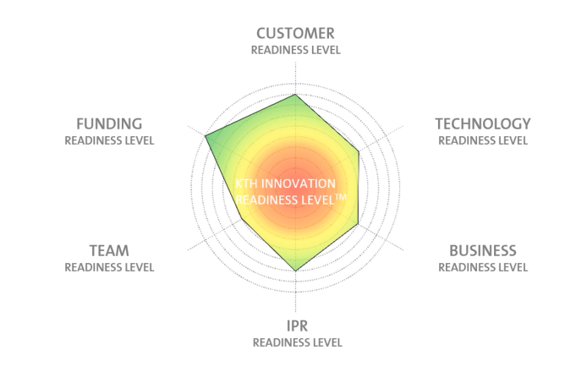
Tehnoloģijas gatavības līmenis
Mentoru diskusija TRL līmeņu novērtējuma harmonizēšanai
KTH Innovation Readiness Level™ metodikas pielāgošana BioPhoT projektiem
Mentori vērtē finansēšanai izvēlēto pieteikumu TRL līmeņus
Vērtējums tiek izskaidrots PIP komandai
Atskaites punkts pusperioda un beigu novērtējumam
https://kthinnovationreadinesslevel.com/

